Slide 1
第三章 柯西定理 柯西积分
第一节 复积分的概念极其简单性质
第二节 柯西积分定理及其推广
第三节 柯西积分公式及其推广

Slide 2





一、积分的定义
第一节 复积分的概念极其简单性质
1.有向曲线:
设C为平面上给定的一条光滑(或分段光滑)曲线, 如果选定C的两个可能方向中的一个作为正方向(或正向), 那么我们就把C理解为带有方向的曲线, 称为有向曲线.
如果A到B作为曲线C的正向,
那么B到A就是曲线C的负向,

Slide 3
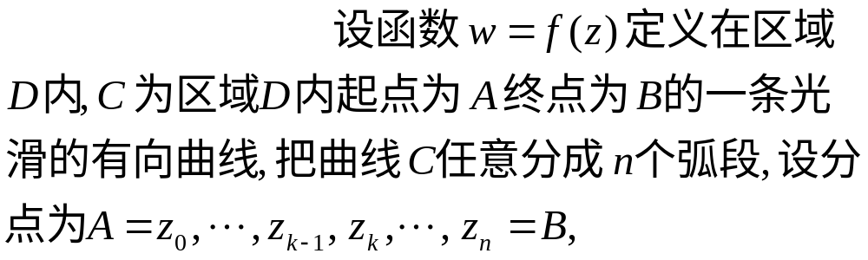









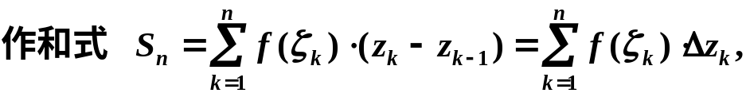





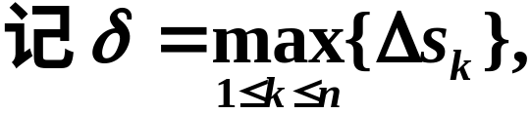
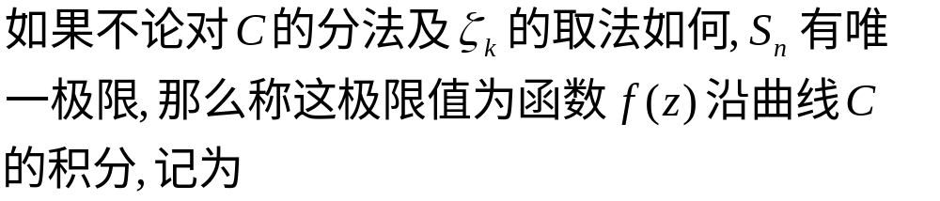
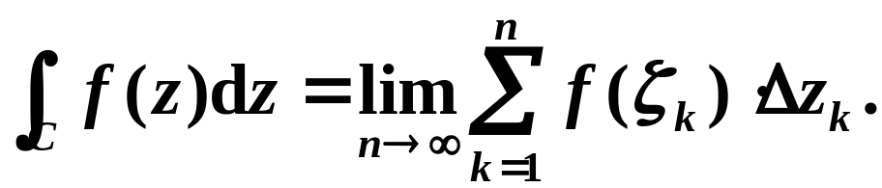
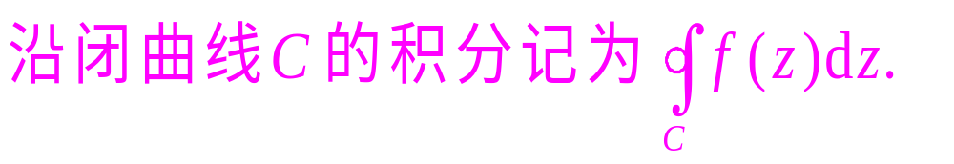
2.积分的定义:
(

Slide 4


第一节 复积分的概念极其简单性质
在今后的讨论中,常把两个端点中的一个作为起点,另一个作为终点,除特殊声明外,正方向总是指从起点到终点的方向.
简单闭曲线正向的定义:
简单闭曲线C的正向是指当曲线上的点P顺此方向前进时, 邻近P点的曲线的内部始终位于P点的左方.
与之相反的方向就是曲线的负方向.
分段光滑的简单闭曲线简称为周线.

Slide 5
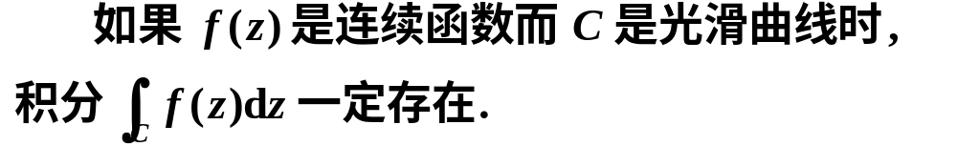




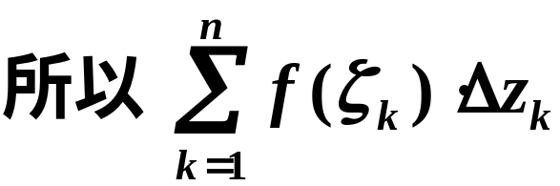
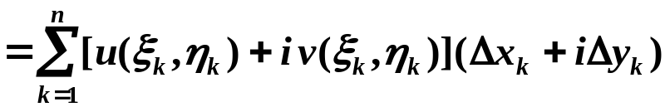
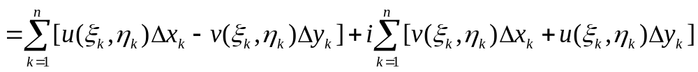

1. 存在的条件
证
,正方向为
参数增加的方向,
根据线积分的存在定理,

Slide 6
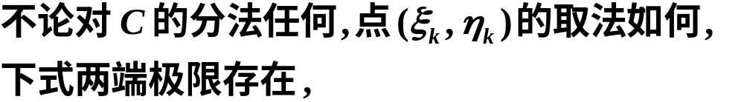
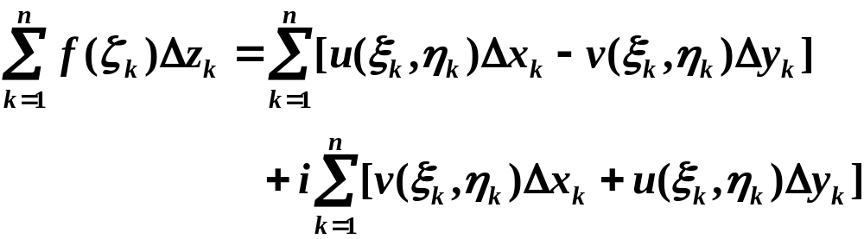
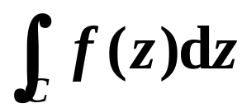
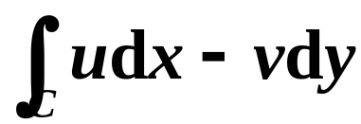

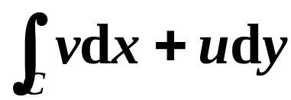

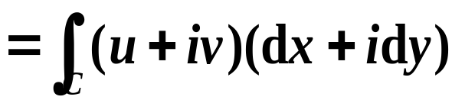
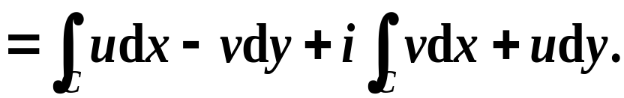
当 n 无限增大而弧段长度的最大值趋于零时,
公式
在形式上可以看成是

Slide 7
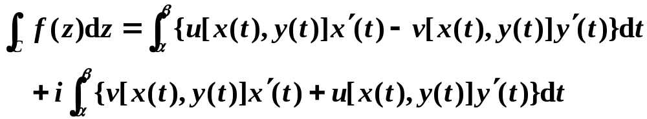
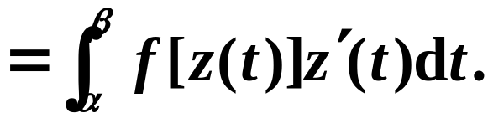
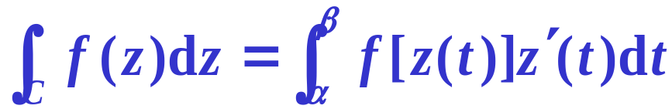
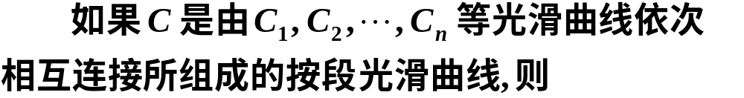
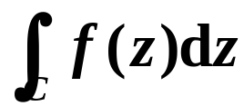
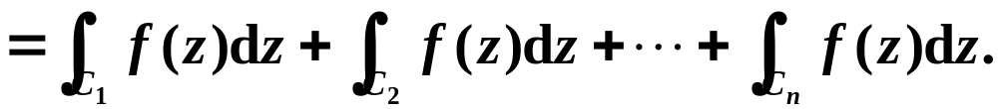
2. 积分的计算方法
即
在今后讨论的积分中, 总假定被积函数是连续的, 曲线 C 是按段光滑的.

Slide 8
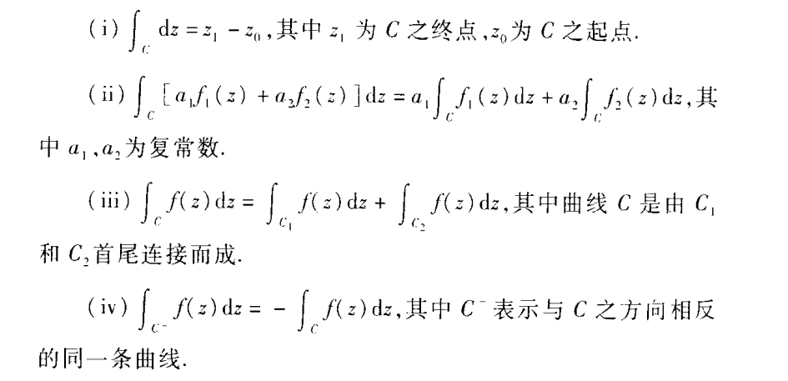
复积分的性质

Slide 9
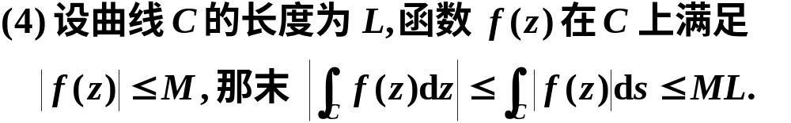
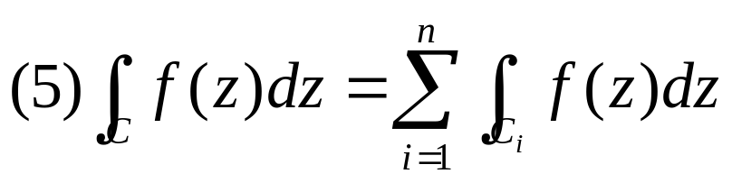
复积分的性质
绝对不等式

Slide 10
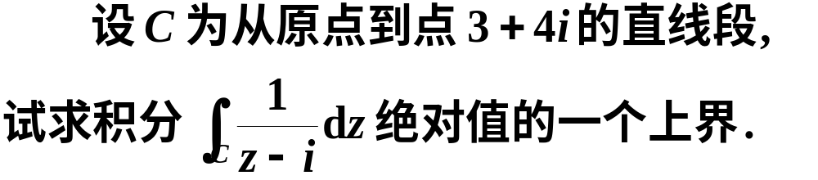
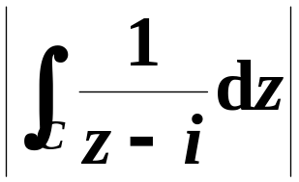
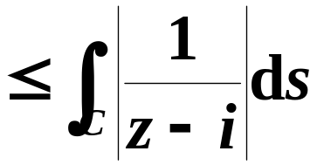
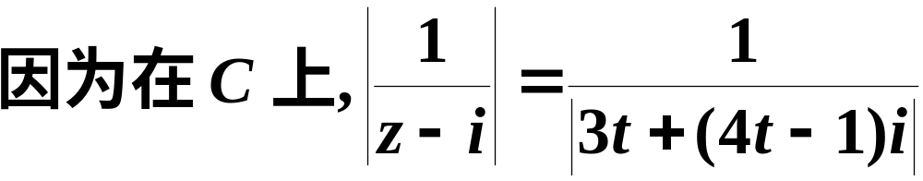
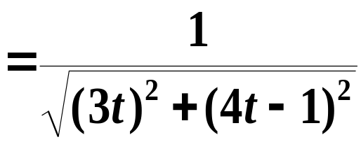
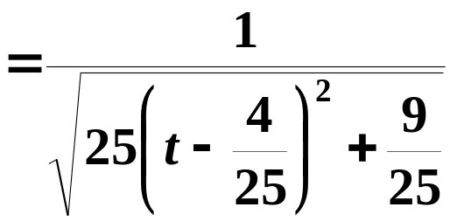
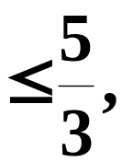
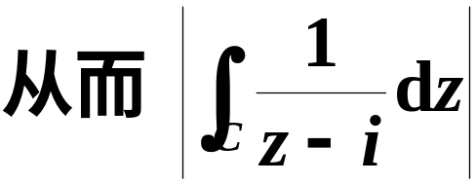
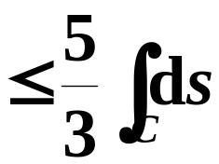
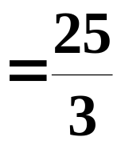

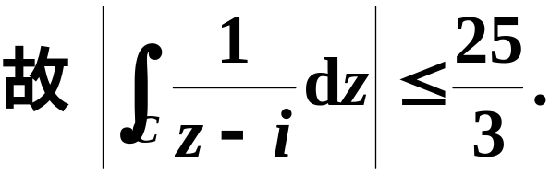
例4
解
根据估值不等式知

Slide 11
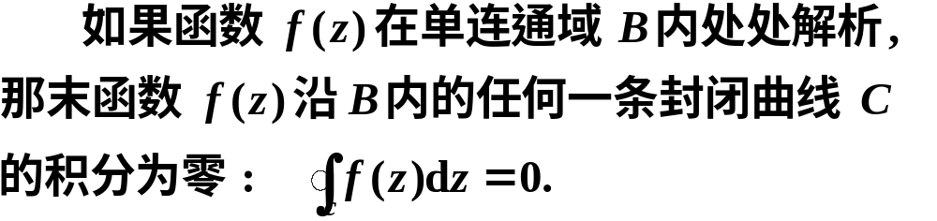



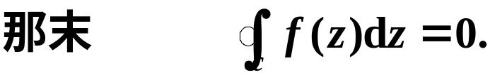
二、柯西积分定理
定理中的 C 可以不是简单曲线.
关于定理的说明:
(1) 如果曲线 C 是区域 B 的边界,

Slide 12
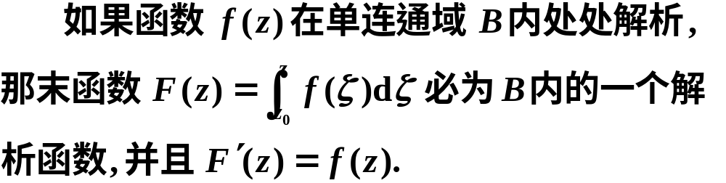


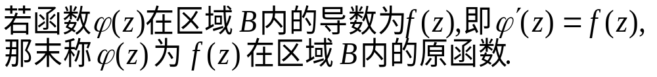
不定积分
定理3.2：
2. 原函数的定义:

Slide 13
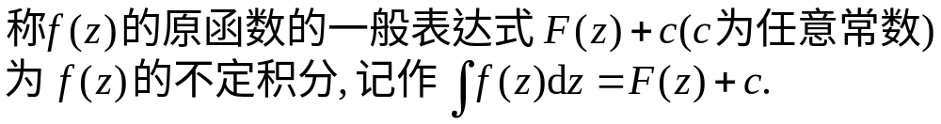
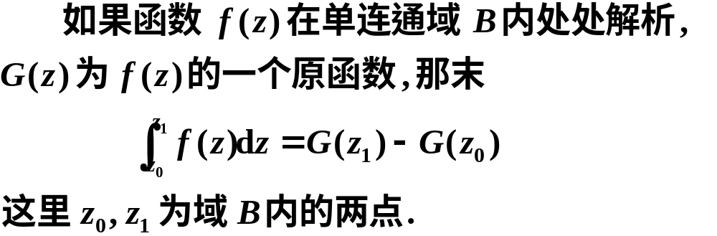
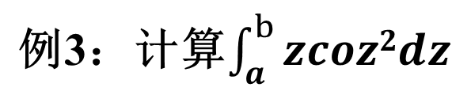
不定积分
3. 不定积分的定义:
推论：
(类似于牛顿-莱布尼兹公式)

Slide 14
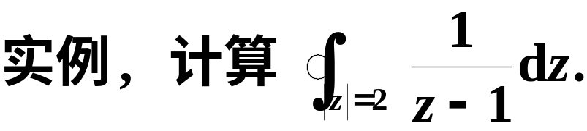
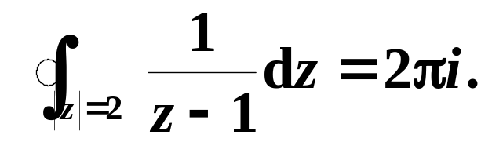
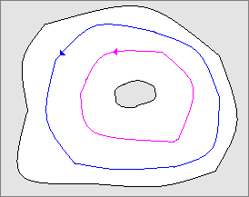
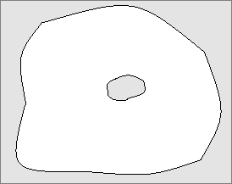
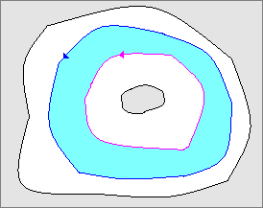
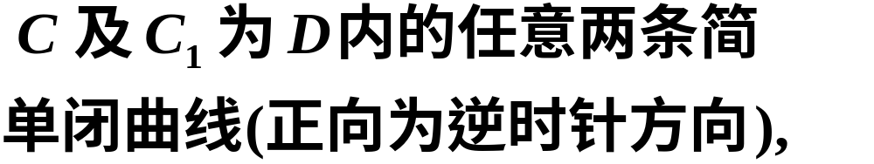







1.问题的提出
四、柯西积分定理的推广—复合闭路定理
根据本章第一节的讨论可知,
由此希望将柯西积分定理推广到多连域中.
2.闭路变形原理
︵
︵

Slide 15





















︵
︵
︵
︵
︵
︵
︵
︵
得

Slide 16




说明: 在变形过程中曲线不经过函数 f(z) 的不解析的点.
解析函数沿闭曲线的积分, 不因闭曲线在区域内作连续变形而改变它的值.
闭路变形原理

Slide 17










3. 复合闭路定理
那末

Slide 18














例1
解
依题意知,
根据复合闭路定理,

Slide 19





例4
解
由上例可知
复合闭路定理与闭路变形原理是复积分中的重要定理, 掌握并能灵活应用它是本章的难点.
常用结论:

Slide 20



柯西积分公式及其推论
柯西积分公式
此式称为柯西积分公式

Slide 21













证
根据闭路变形原理知, 左端积分的值与 R 无关,
所以只有在对所有的 R 积分值为零时才有可能.
[证毕]

Slide 22


柯西积分公式的重要性在于:一个解析函数在区域内部的值可以用它在边界上的值通过积分表示, 所以它是研究解析函数的重要工具.
(1) 把函数在C内部任一点的值用它在边界上的值表示.
(这是解析函数的又一特征)
(2) 公式不但提供了计算某些复变函数沿闭路积分的一种方法, 而且给出了解析函数的一个积分表达式.
(这是研究解析函数的有力工具)
(3) 解析函数的平均值定理：一个解析函数在圆心处的值等于它在圆周上的平均值.
则有

Slide 23










例1
解
由柯西积分公式

Slide 24












例
解
由柯西积分公式

Slide 25








定理
证
根据导数的定义,
从柯西积分公式得

Slide 26
















Slide 27










再利用以上方法求极限
从而证明了一个解析函数的导数仍然是解析函数.
依次类推, 利用数学归纳法可证
[证毕]

Slide 28














例2
解

Slide 29









六、柯西不等式与刘维尔(Liouville)定理
定理1 (柯西不等式)设 在区域D内解析， 为D内
一点，区域 包含于D，则有
其中
证明：在 上应用高阶导数公式，则有
由柯西不等式，容易得到刘维尔定理。
刘维尔定理:z平面上解析且有界的函数 必为常数．
由刘维尔定理，可以证得到代数学基本定理。

Slide 30





七、摩勒拉(Morera)定理
柯西积分定理说明，只要 在单连通区域D内解析，则对D内任一围线均有 。我们现在证明其逆也是正确的．
摩勒拉定理 设函数 在单连通区域D内连续，且对D内任一围线C，有 ，则 在D内解析．
证
依题意可知
可由导数的定义证明
因为解析函数的导数仍为解析函数,

Slide 31
第三章 课后作业
习题三 1,2,8,9,14

